Slide 1

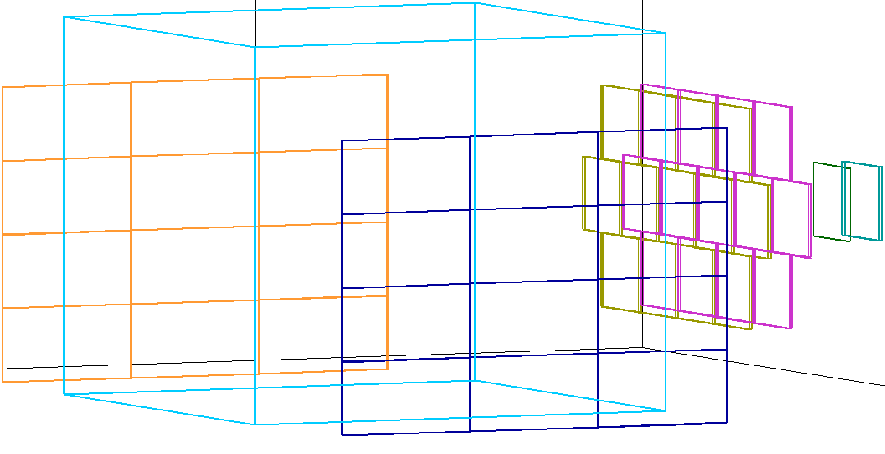
L0
EXPERIMENT SILICON GEOMETRY
F0
F1
F2
F3
Beam
Active Volume
R0

